Slide 1
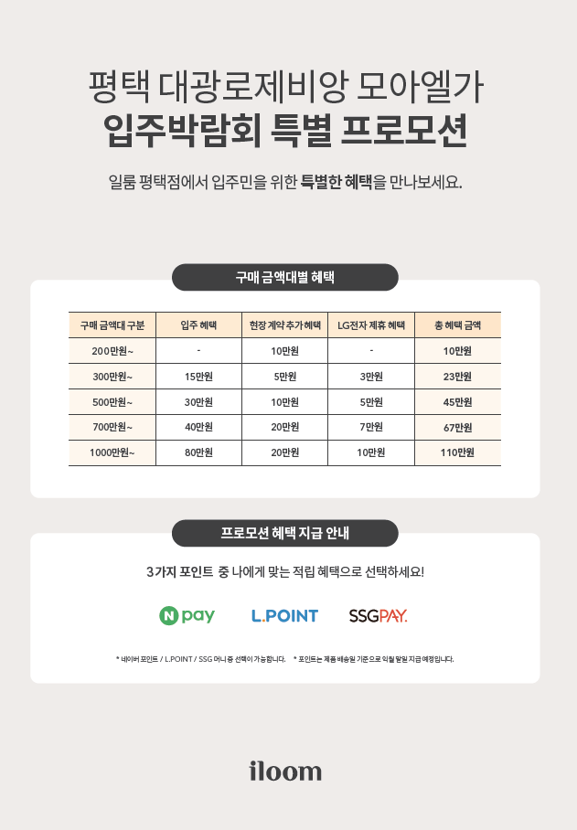
* 프로모션 안내POP
-A4 사이즈
인덕원 퍼스비엘
입주 특별 프로모션
일룸에서 입주민을 위한
5일간의 특별한 혜택을 만나보세요.
05.01 – 05.05
특별 기간 혜택

